Slide 1

Tuần 32
Bài 12: Quyền trẻ em
GDCD 6

Slide 2


Ấn để đến trang sách

Slide 3


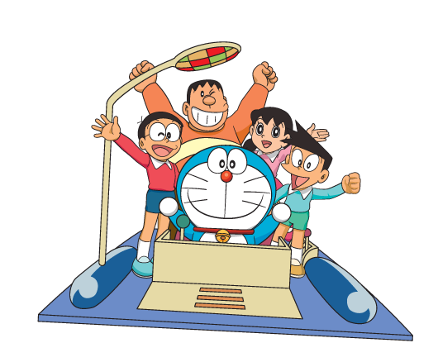




Notes:
Click vào Play để chơi game
Lưu ý: Ấn chọn câu hỏi theo thứ tự 1,2,3,4

Slide 4




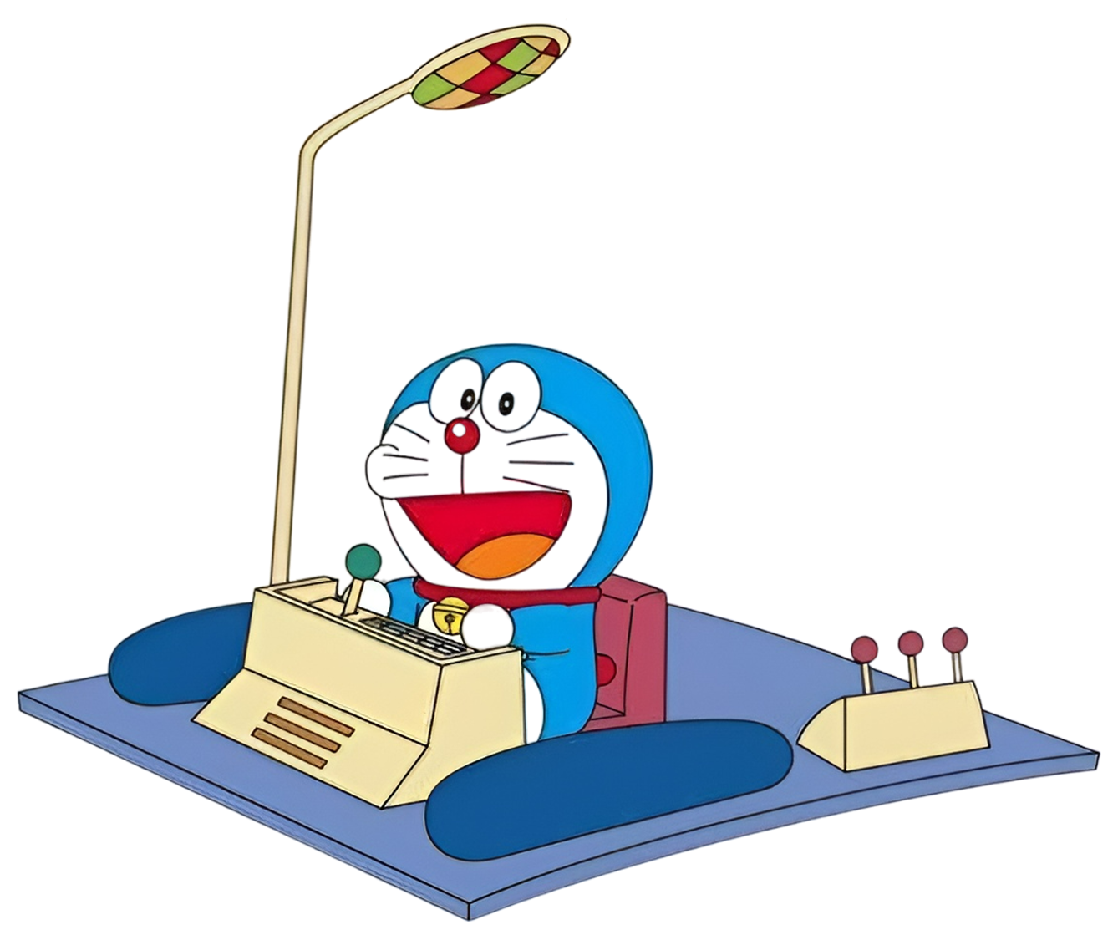


Notes:
Click vào từng vòng xoáy để đến câu hỏi sau khi hoàn thành click chữ TIẾP TỤC để tiếp tục bài học

Slide 5
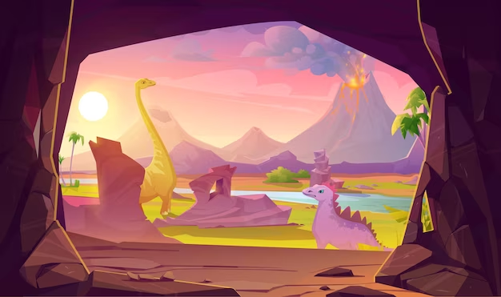

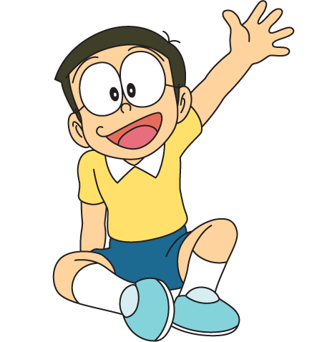

Câu 1: Quyền được khai sinh của trẻ em thuộc nhóm quyền nào sau đây?
A. Nhóm quyền được sống còn
B. Nhóm quyền được bảo vệ
C. Nhóm quyền được phát triển
D. Nhóm quyền được tham gia
Notes:
Click chọn đáp án đúng, sau khi chọn, click mũi tên <= để quay về

Slide 6

Câu 2: Quyền học tập của trẻ em thuộc nhóm quyền nào sau đây?
A. Nhóm quyền được sống còn
B. Nhóm quyền được bảo vệ
C. Nhóm quyền được phát triển
D. Nhóm quyền được tham gia
Notes:
Click chọn đáp án đúng, sau khi chọn, click mũi tên <= để quay về

Slide 7
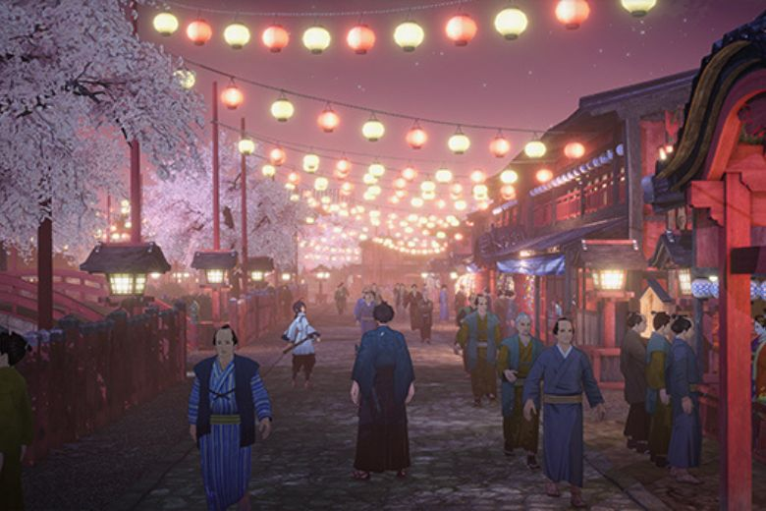
Câu 3: Quyền được bày tỏ ý kiến, nguyện vọng về các vấn đề liên quan đến trẻ em thuộc nhóm quyền nào sau đây?
A. Nhóm quyền được sống còn
B. Nhóm quyền được bảo vệ
C. Nhóm quyền được phát triển
D. Nhóm quyền được tham gia
Notes:
Click chọn đáp án đúng, sau khi chọn, click mũi tên <= để quay về

Slide 8

Câu 4: Quyền được sống chung với cha mẹ của trẻ em thuộc nhóm quyền nào sau đây?
A. Nhóm quyền được sống còn
B. Nhóm quyền được bảo vệ
C. Nhóm quyền được phát triển
D. Nhóm quyền được tham gia
Notes:
Click chọn đáp án đúng, sau khi chọn, click mũi tên <= để quay về

Slide 9

Ấn để đến trang sách

Slide 10

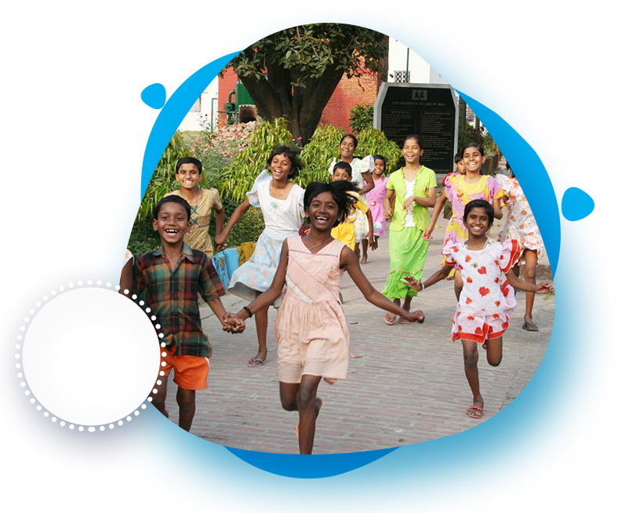
NỘI DUNG BÀI HỌC
1
Tìm hiểu các quyền cơ bản của trẻ em
2
Ý nghĩa của quyền trẻ em và việc thực hiện quyền trẻ em
Trách nhiệm của gia đình, nhà trường, xã hội và bổn phận của trẻ em trong việc thực hiện quyền trẻ em
3

Slide 11

2
Ý nghĩa của quyền trẻ em và việc thực hiện quyền trẻ em

Slide 12

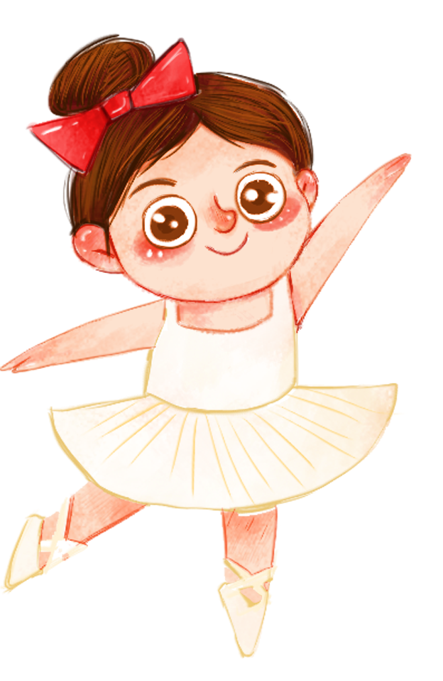
a. Ý nghĩa của quyền trẻ em
Lan không những học giỏi mà còn thích múa hát, nên bố mẹ, thấy cô giáo của Lan luôn khuyến khích, động viên bạn tham gia các hoạt động văn nghệ của lớp, trường và của địa phương.
Theo em, vì sao Lan có thể tham gia tốt các hoạt động văn hoá, văn nghệ của trường lớp và địa phương?
Lan có thể tham gia tốt các hoạt động văn hoá, văn nghệ của trường lớp và địa phương vì Lan có quyền được học tập và phát triển những môn năng khiếu mà bạn thích.

Slide 13
b. Ý nghĩa của việc thực hiện quyền trẻ em
Gia đình Tuấn có hai anh em, luôn được bố mẹ thương yêu và tôn trọng ý kiến của con. Dù bận nhiều việc, nhưng bố mẹ Tuấn vẫn luôn chăm lo đến việc học tập của hai anh em. Được sống trong tình thương yêu, quan tâm, chăm sóc của gia đình, Tuấn và em gái luôn chăm ngoan, học giỏi, được thầy cô và bạn bè yêu quý.
Vì sao Tuấn và em gái luôn chăm ngoan học giỏi, được thầy cô và bạn bè yêu quý?
Tuấn và em gái đã thực hiện tốt bổn phận của mình. Những người xung quanh Tuấn và em gái đã thực hiện tốt quyền của trẻ em.

Slide 14

KẾT LUẬN
Trẻ em hôm nay thế giới ngày mai. Thực hiện quyền trẻ em để trẻ em được yêu thương, chăm sóc, giáo dục, vui chơi giải trí, được sống hạnh phúc, tạo điều kiện để xây dựng gia đình hạnh phúc; là điều kiện tốt nhất cho sự phát triển toàn diện về thể chất, trí tuệ và tinh thần của trẻ em – chủ nhân tương lai của đất nước.

Slide 15

Ấn để đến trang sách

Slide 16

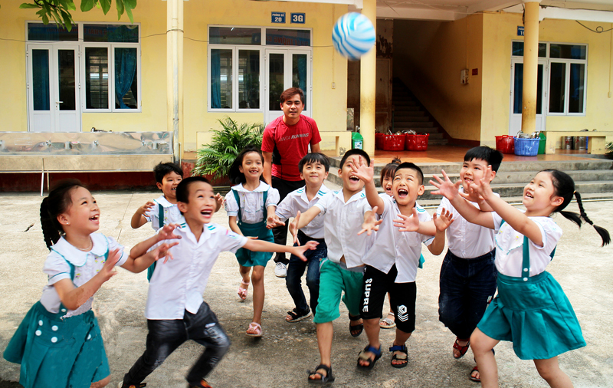
1. Em hãy kể những việc làm của trường, lớp và nơi em sống góp phần bảo vệ và giáo dục trẻ em.
Những việc làm của trường, lớp và nơi em sống góp phần bảo vệ và giáo dục trẻ em là: lập hòm thư ý kiến, cho học sinh tham các buổi sinh hoạt tập thể...

Slide 17
1. Em hãy kể những việc làm của trường, lớp và nơi em sống góp phần bảo vệ và giáo dục trẻ em.
Ở trường, lớp
Ở nơi em sống
Lập hòm thư góp ý
Tham gia sinh hoạt tập thể
Học tập, thể dục thể thao
Vui chơi giải trí
Lập trường , lớp học dành cho trẻ khuyết tật
Tiêm phòng vắc xin.
Mở các khu vui chơi cho trẻ em
Tặng quà tết trung thu, tết thiếu nhi
Lập các quỹ khuyến học để giúp đỡ trẻ em nghèo, có hoàn cảnh khó khăn.
Tổ chức tạo công ăn việc làm cho trẻ em nghèo, không nơi nương tựa.

Slide 18

Ấn để đến trang sách

Slide 19


Ôn tập lại các kiến thức đã học trong bài hôm nay
Chuẩn bị bài:
Bài 12: Quyền trẻ em (Tiết 3)

Slide 20


Slide 21



Like fanpage Hoc10 - Học 1 biết 10 để nhận thêm nhiều tài liệu giảng dạy
theo đường link:
Hoc10 – Học 1 biết 10
Hoặc truy cập qua QR code

